Slide 1


Государственное бюджетное Дошкольное учреждение детский сад комбинированного вида № 118 Адмиралтейского района Санкт – Петербурга
190005, Измайловский проспект, дом 18 литер В.
Телефон 8(812)251-58-10,E-mail: dou118@adm-edu/spb.ru
«Использование игр с песком в речевом развитии дошкольников с ТНР»
Подготовили:
Никитина И. А. – учитель – логопед,
Бирюкова Т .Б. – воспитатель
Голубева В.А- воспитатель.
2025

Slide 2
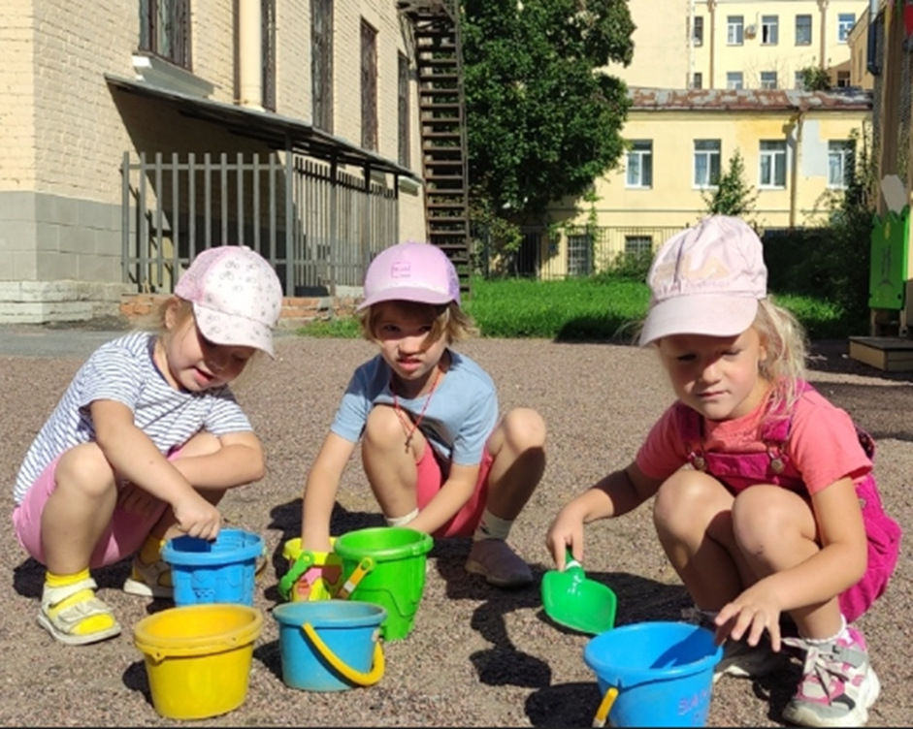
ИГРЫ С ПЕСКОМ

Slide 3
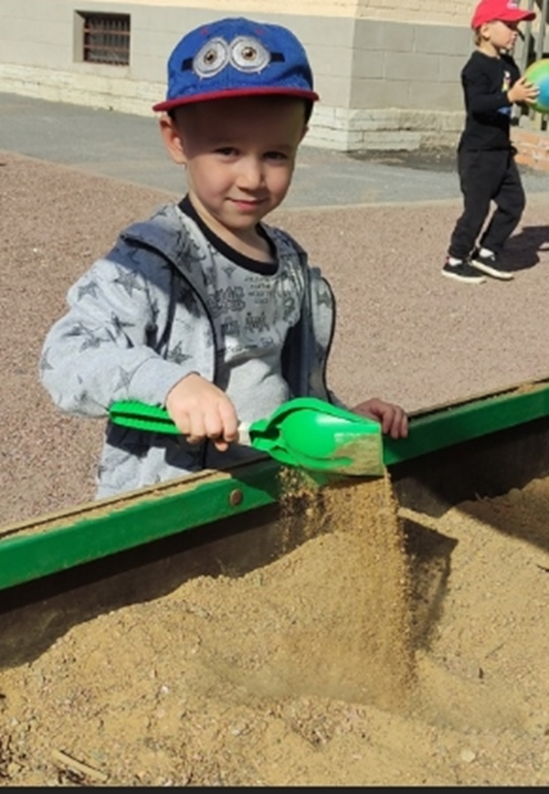
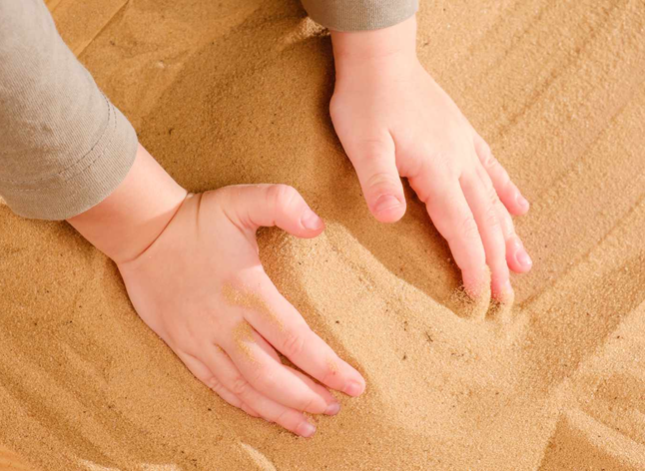
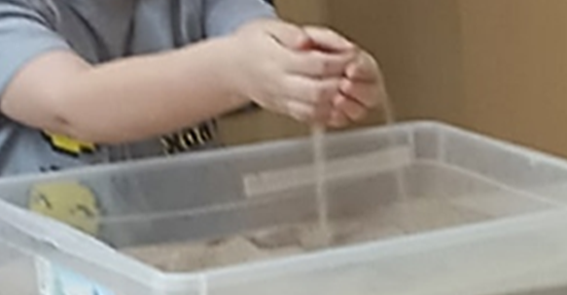
ИГРЫ С ПЕСКОМ

Slide 4
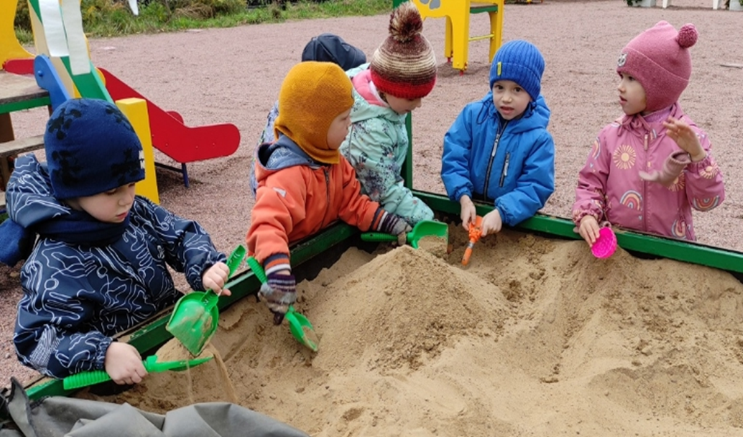
ИГРЫ С ПЕСКОМ

Slide 5
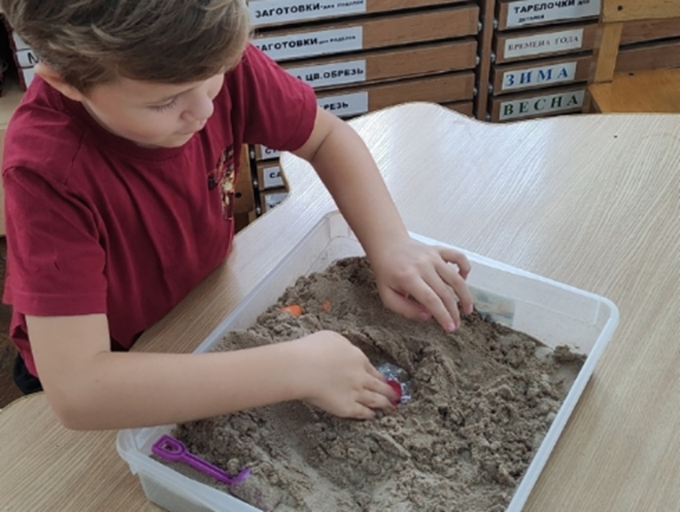
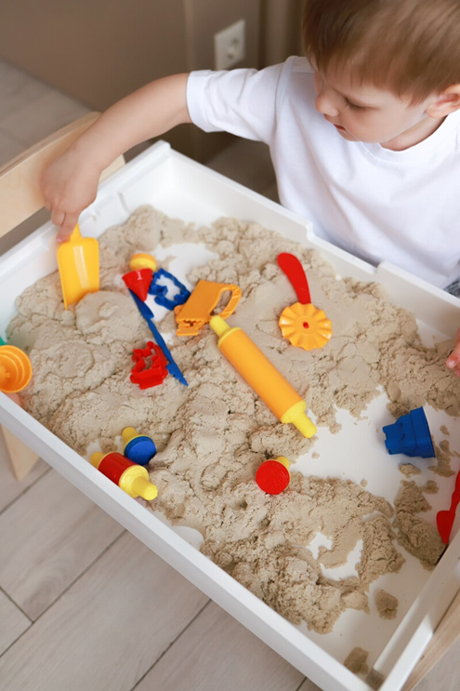
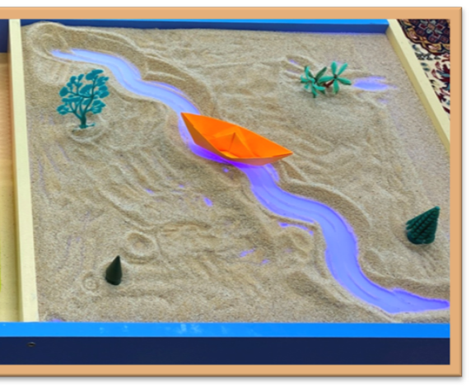
МИНИ ПЕСОЧНИЦЫ

Slide 6
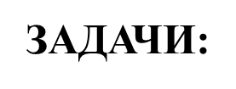
ЦЕЛЬ:
создание благоприятных условий для коррекционной работы с детьми
формировать у детей психологическую базу речи (внимание, восприятие, память), когнитивные процессы;
учить детей способам коммуникации в совместных играх и упражнениях в песочнице;
развивать мелкую моторику рук;
развивать диафрагмальное дыхание;
автоматизировать нарушенные звуки;
закреплять навыки звуко-слогового анализа и синтеза;
развивать фонематический слух и восприятие;
изучать буквы, обучать грамоте.
обогащать и активизировать словарь родного языка;
формировать лексико-грамматические категории языка;
развивать связную речь.

Slide 7
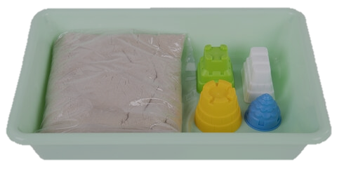
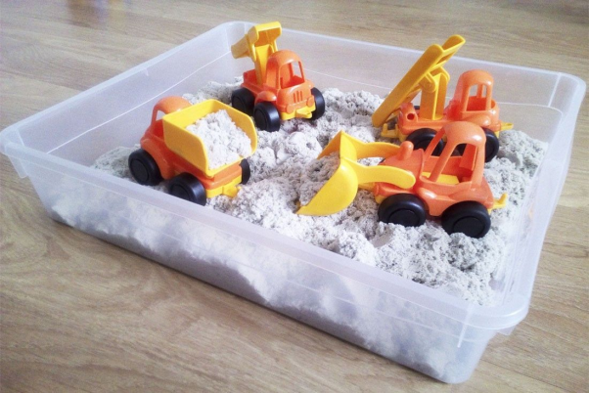
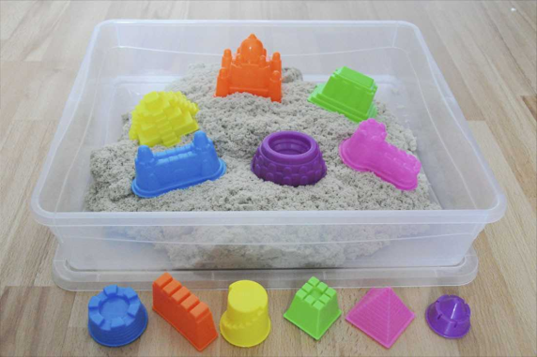
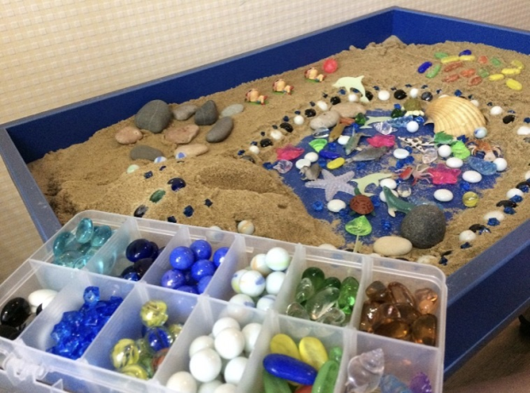
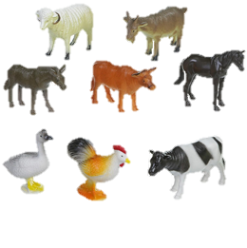
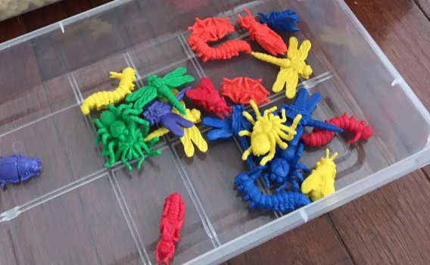
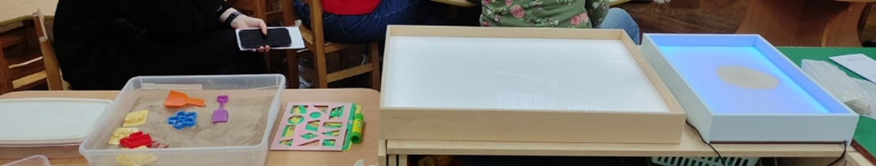
Организация образовательного пространства

Slide 8
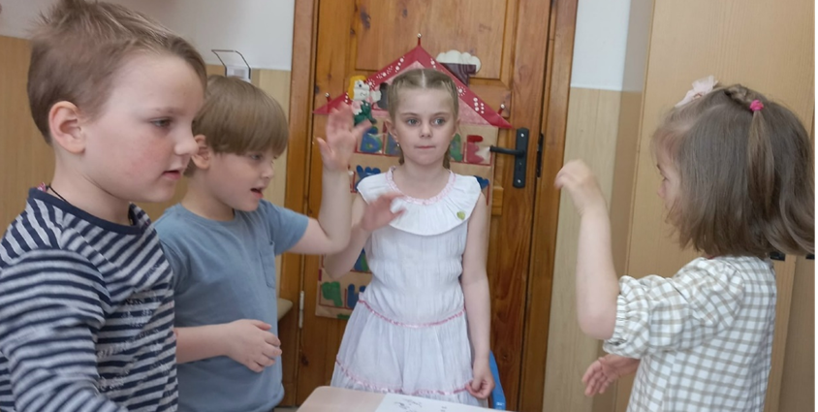
Общие рекомендации по проведению песочных игр
1. Игры в песочнице проводятся с подгруппой или индивидуально.
2. До занятия и после занятия моются руки.
3. Перед занятием в «песочнице» желательно провести пальчиковые игры-разминки.
При работе с песком соблюдать определённые правила:
- песок не должен высыпаться из песочницы;
- нельзя брать песок в рот и кидаться песком;
- отряхивать руки и играть можно только над песочницей;
- после игры надо убрать за собой рабочее место, убрать все игрушки на свои места.

Slide 9
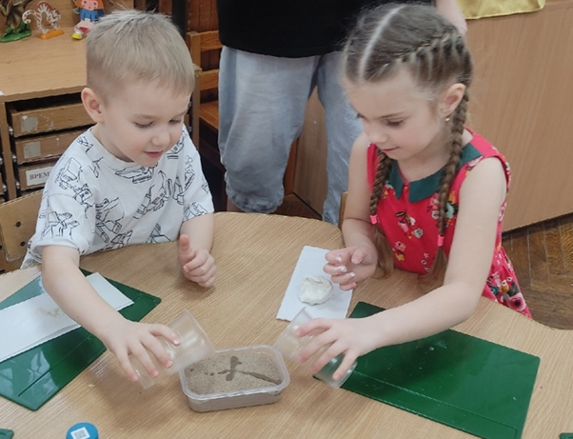
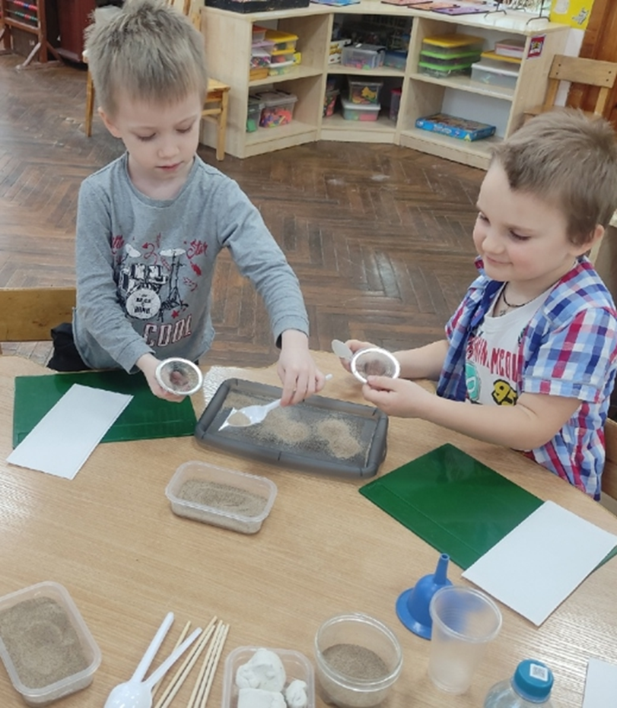
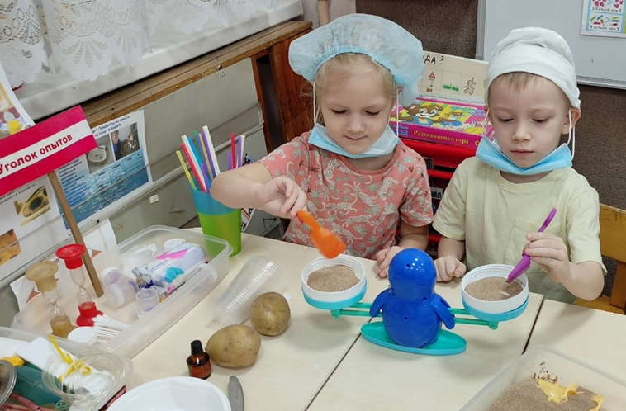
ОПЫТНО - ЭКСПЕРИМЕНТАЛЬНАЯ ДЕЯТЕЛЬНОСТЬ

Slide 10
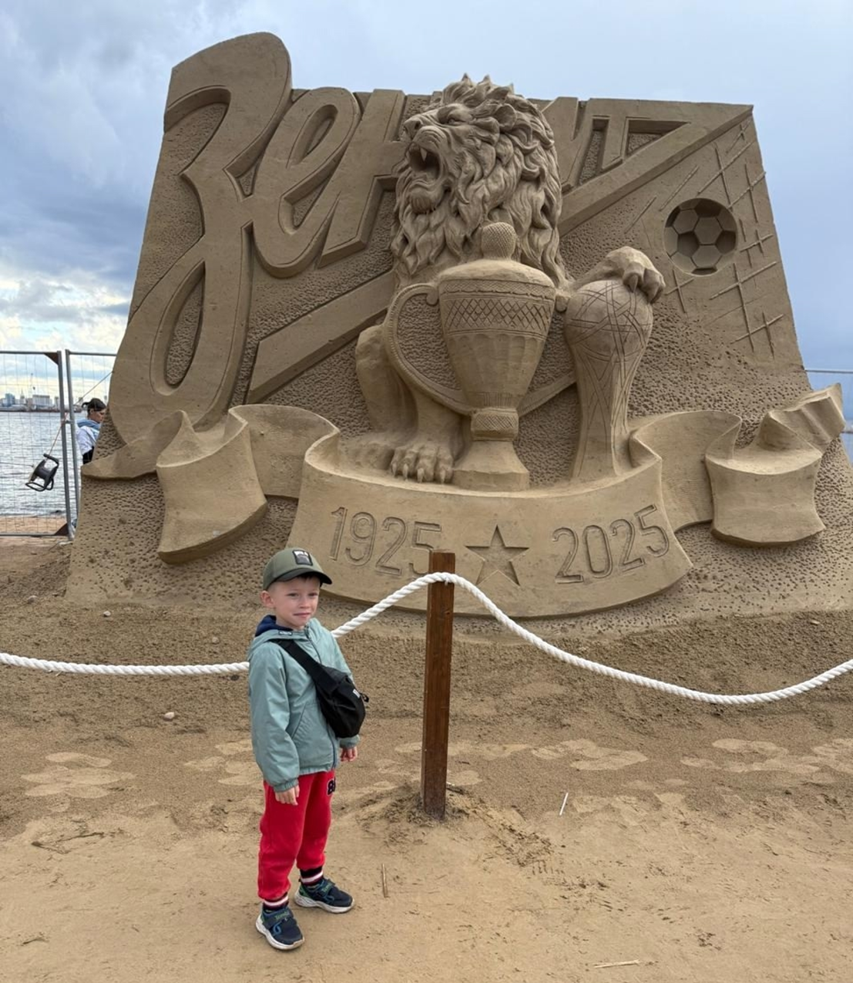
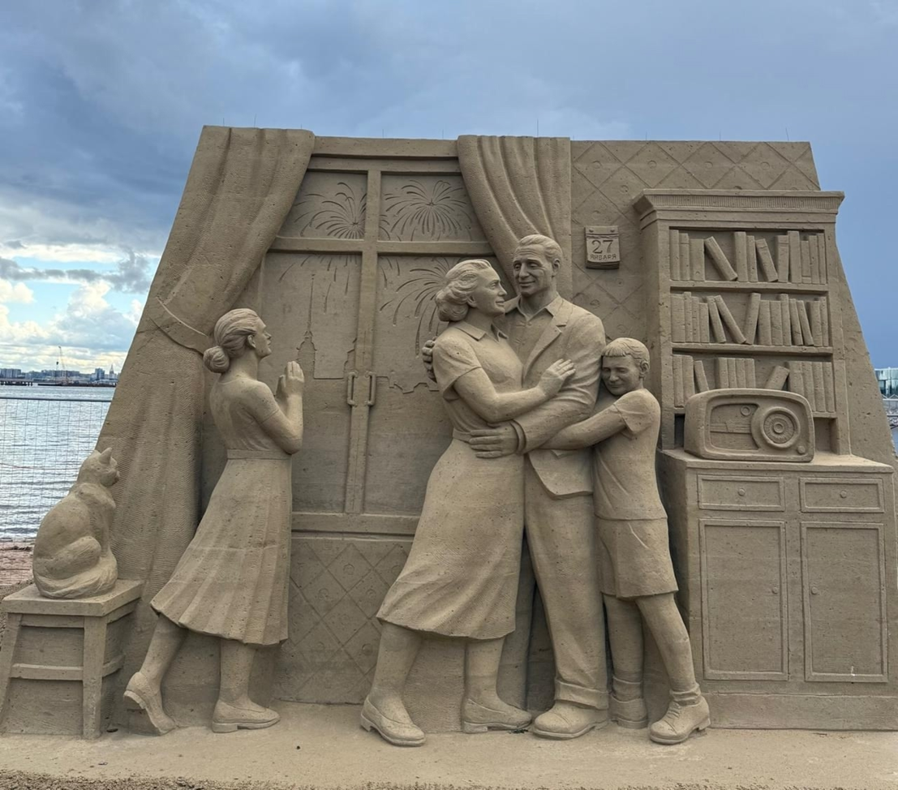
ФЕСТИВАЛЬ ПЕСЧАНЫХ СКУЛЬПТУР
В парке 300 –летия ПЕТЕРБУРГА

Slide 11
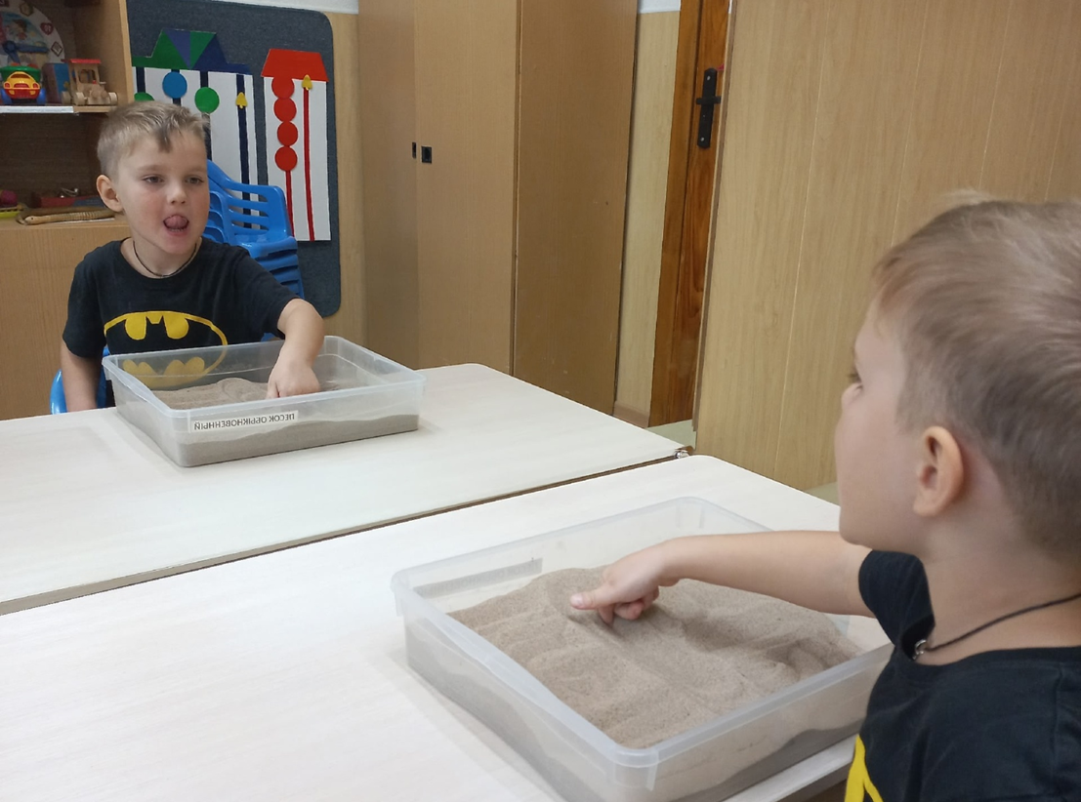
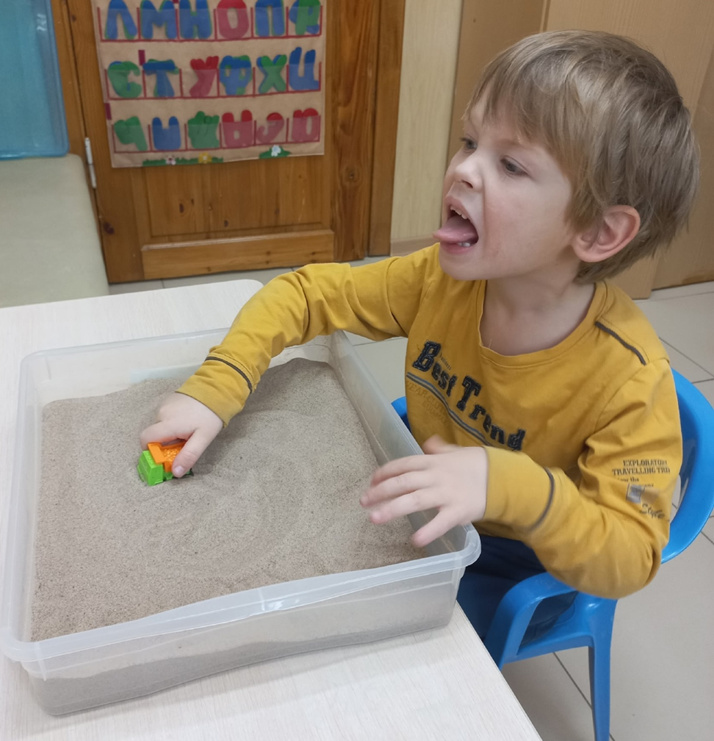
ИГРЫ И УПРАЖНЕНИЯ ДЛЯ РАЗВИТИЯ АРТИКУЛЯЦИОННОЙ МОТОРИКИ
«ИГОЛОЧКА»
«КАЧЕЛИ»

Slide 12
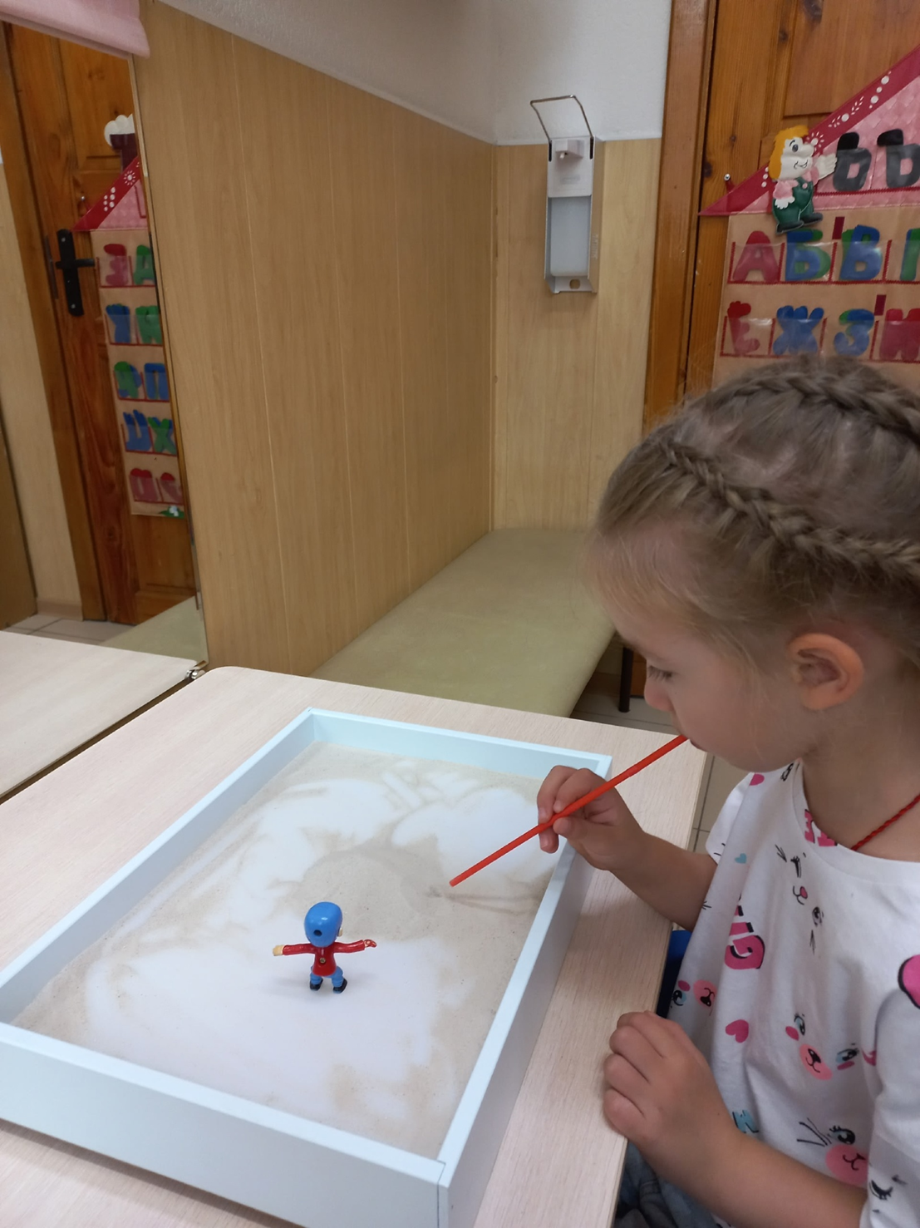
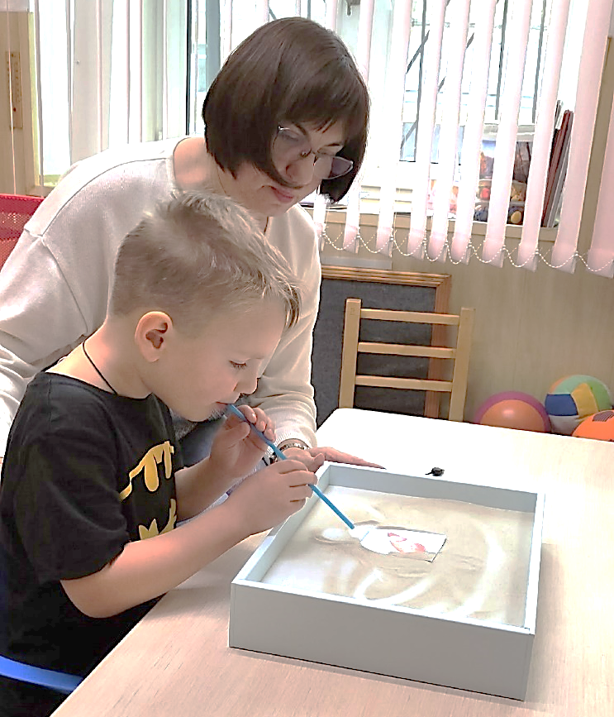
ИГРЫ НА РАЗВИТИЕ ДЫХАНИЯ
«ДОБРЫЙ ВЕЛИКАН»
«СЕКРЕТ»

Slide 13
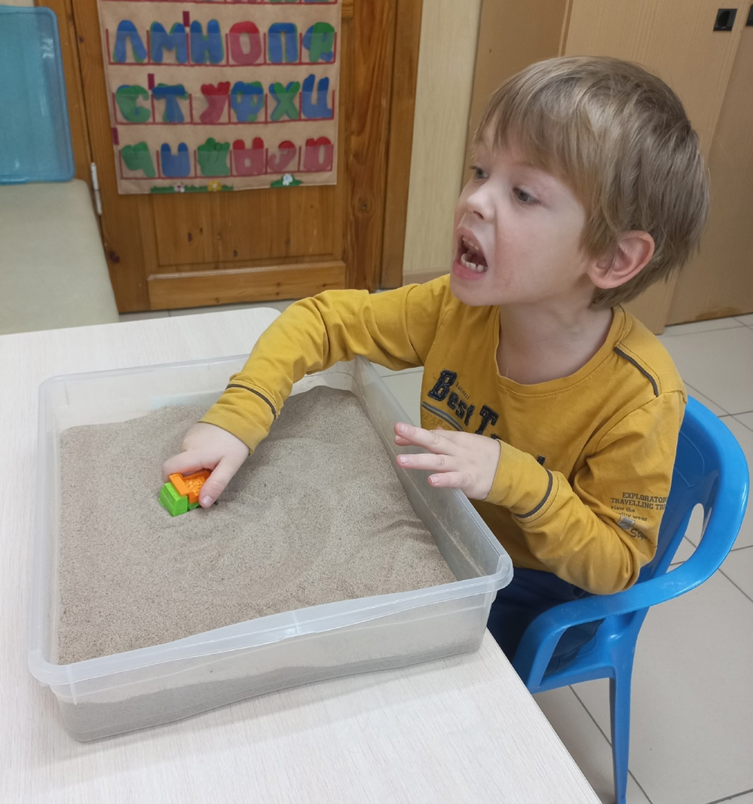
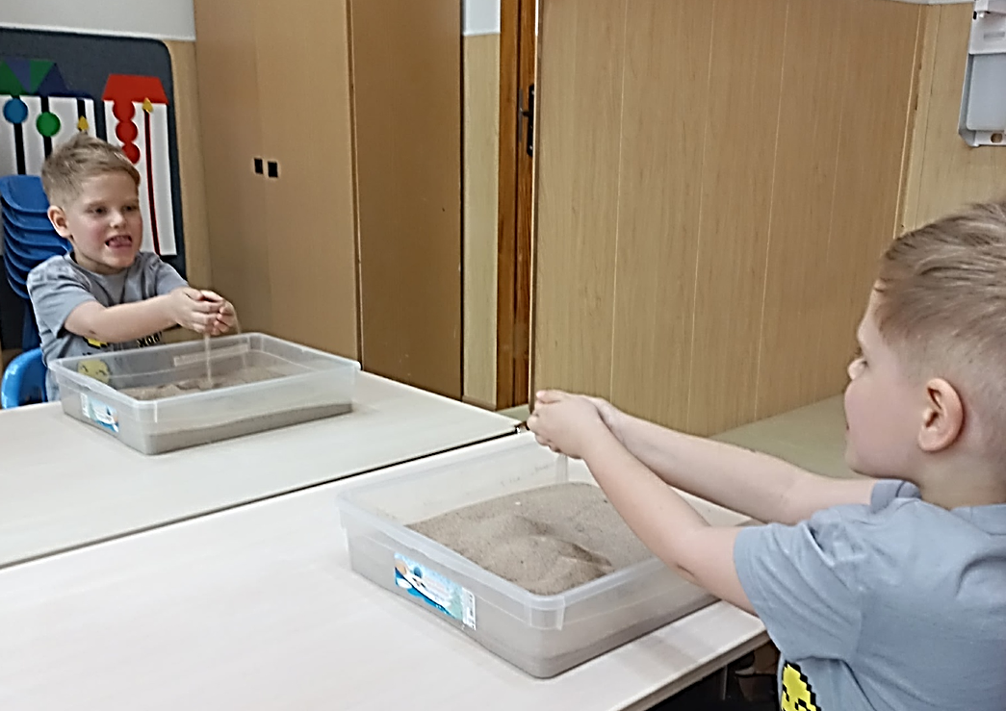
ИГРЫ И УПРАЖНЕНИЯ НА АВТОМАТИЗАЦИЮ ИЗОЛИРОВАННЫХ ЗВУКОВ
«ГОРОЧКА»
«СИЛЬНЫЙ МОТОР»

Slide 14
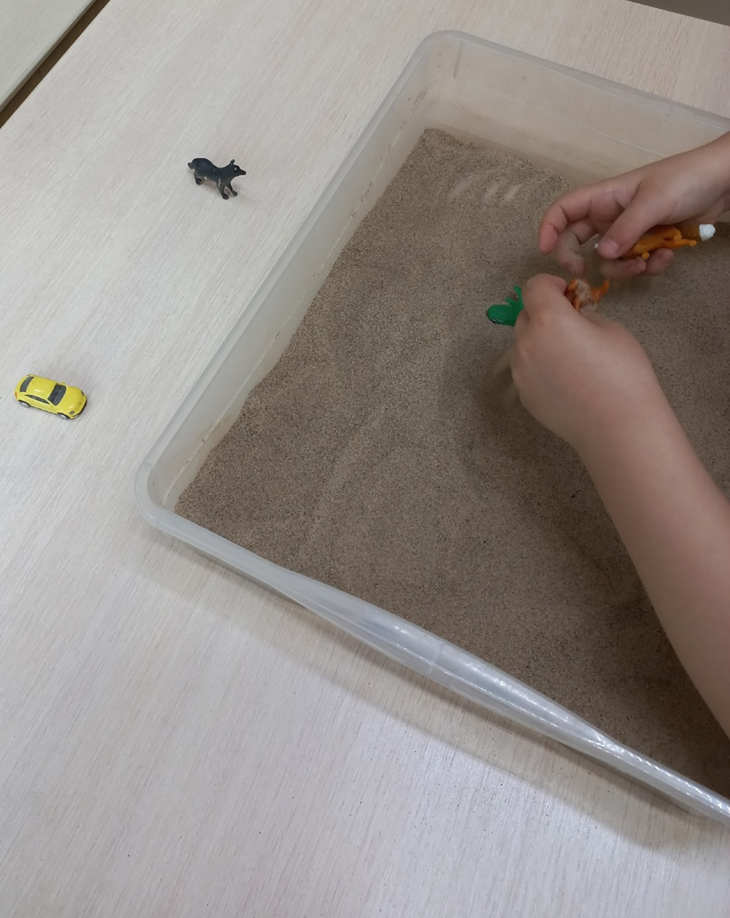
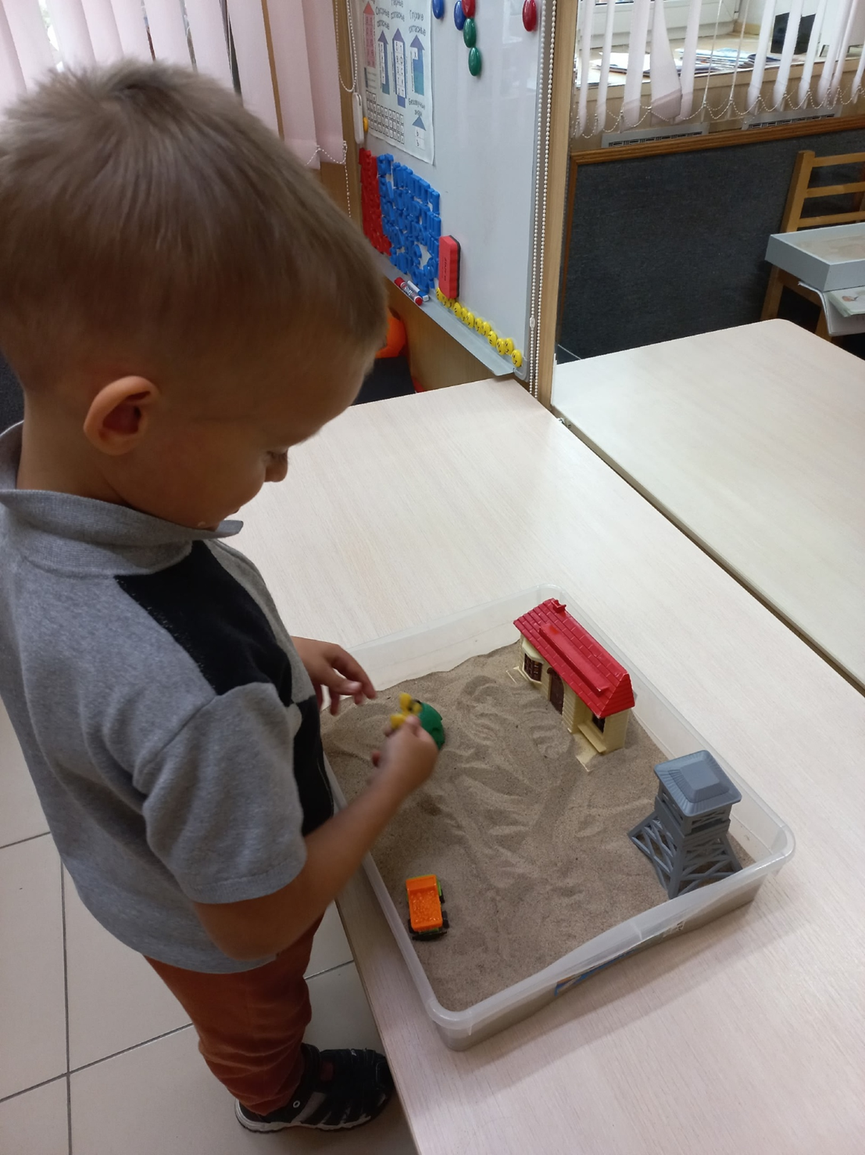
ИГРЫ НА РАЗВИТИЕ ФОНЕМАТИЧЕСКОГО СЛУХА
И ДИФФЕРЕНЦИАЦИИ ЗВУКОВ В СЛОВЕ
«НАЙДИ ИГРУШКУ»
«МОЙ ГОРОД»

Slide 15
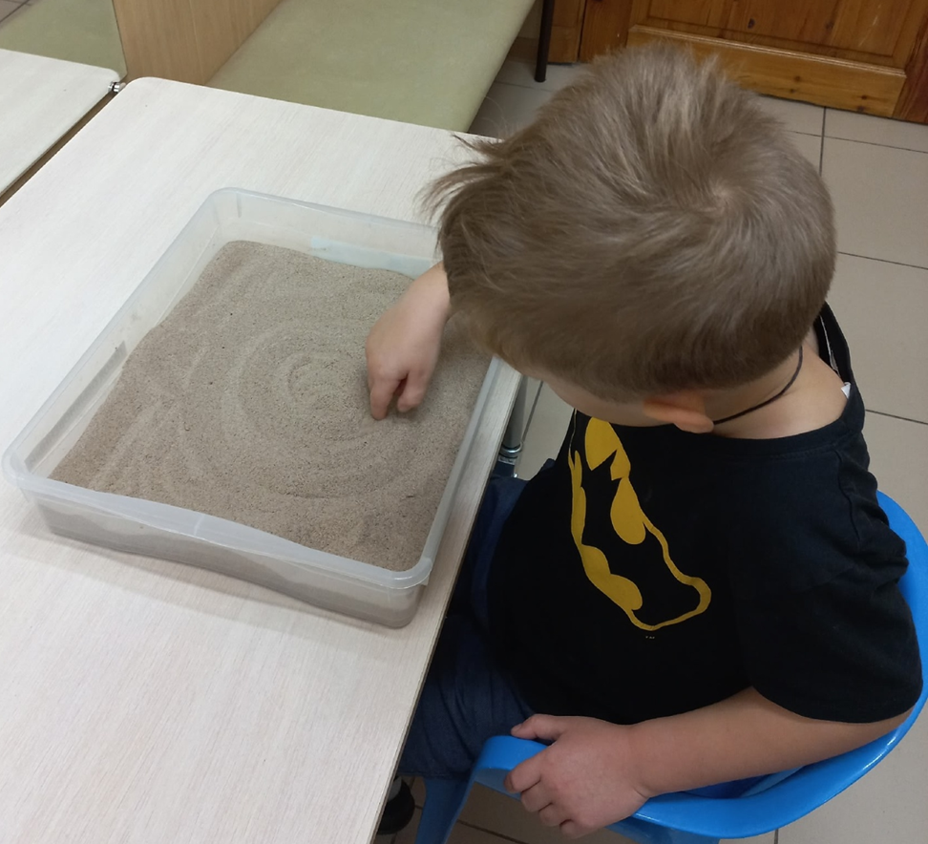
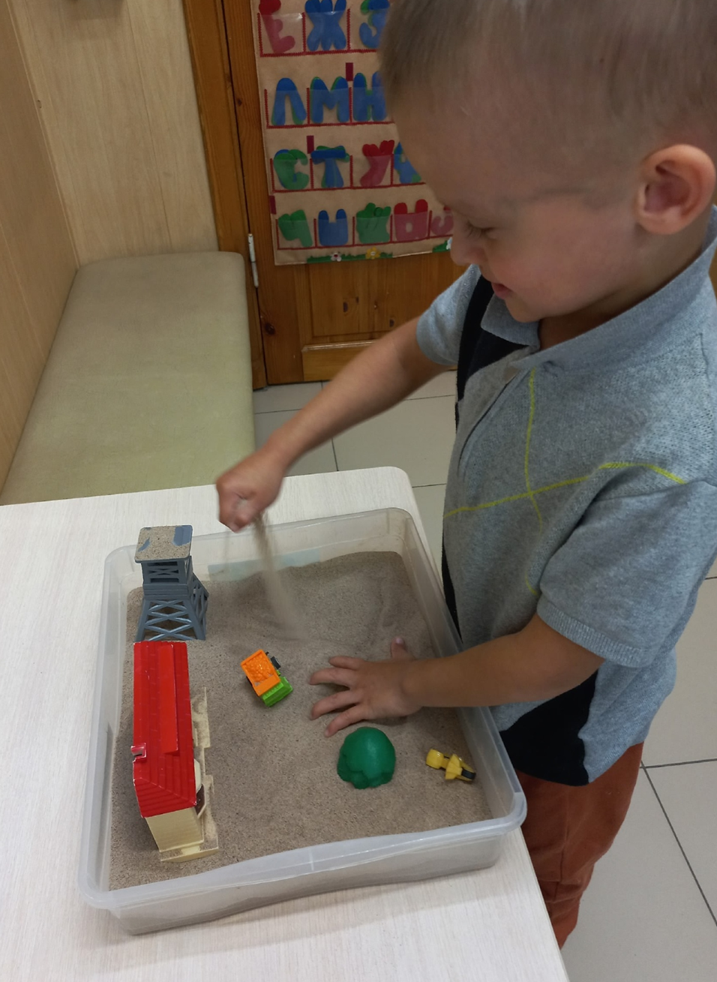
РАЗВИТИЕ ТАКТИЛЬНО-КИНЕСТЕТИЧЕСКИХ ОЩУЩЕНИЙ И РУЧНОЙ МОТОРИКИ.

Slide 16
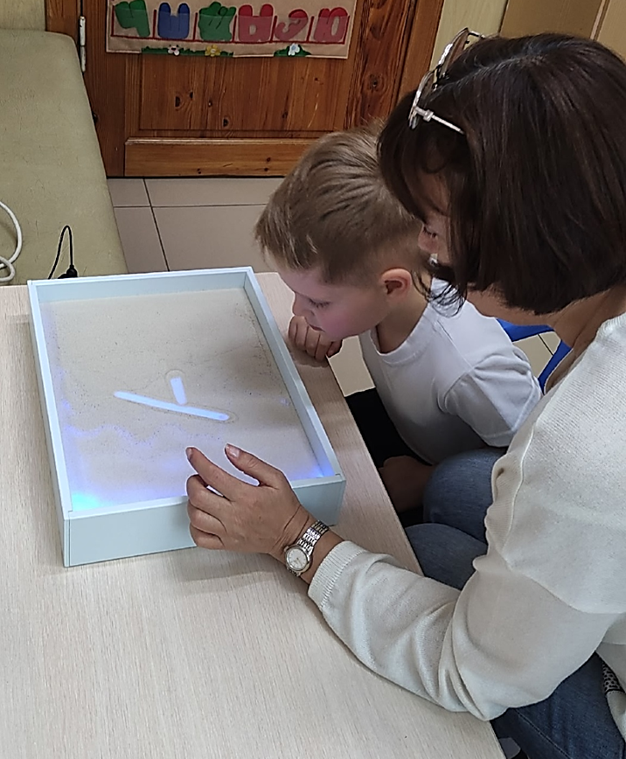
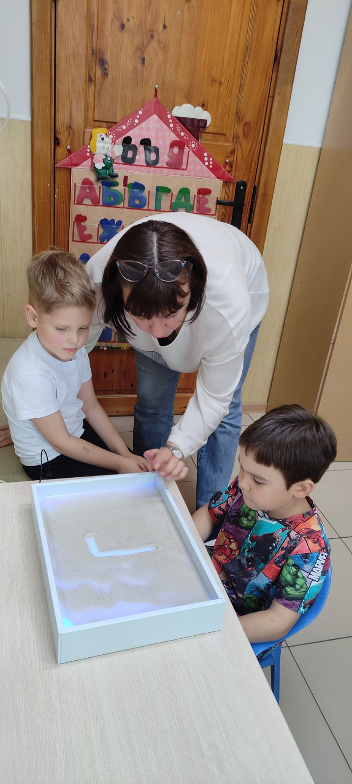
ПОДГОТОВКА К ОБУЧЕНИЮ ГРАМОТЕ.
«ДОПИШИ БУКВУ»
«ДОБАВЬ ДЕТАЛЬ»

Slide 17
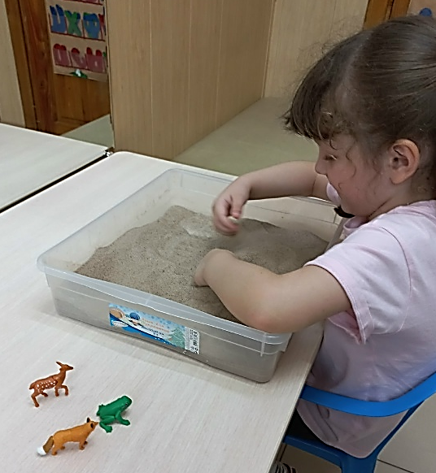

ИГРЫ НА РАЗВИТИЕ ЛЕКСИКО-ГРАММАТИЧЕСКОГО СТРОЯ РЕЧИ
«ПОДБЕРИ СЛОВО»
«ЛОДОЧКА»

Slide 18
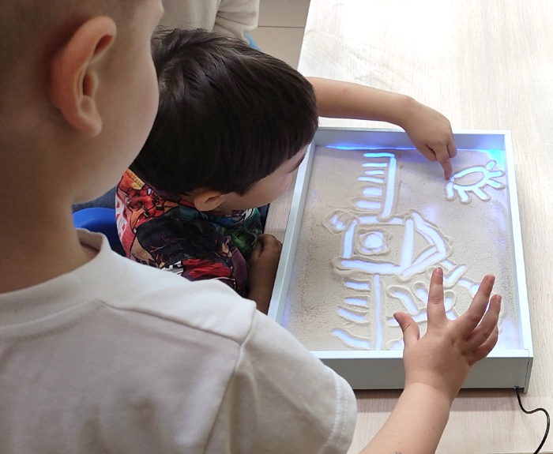
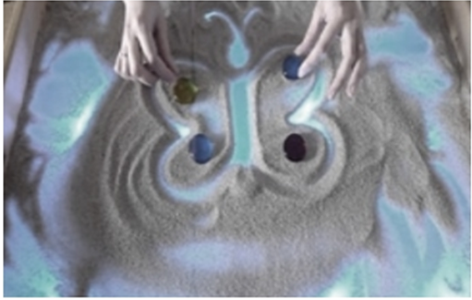
ИГРЫ НА РАЗВИТИЕ СВЯЗНОЙ РЕЧИ
«НАЧНИ ПРЕДЛОЖЕНИЕ»
«НАРИСУЙ И РАССКАЖИ»

Slide 19
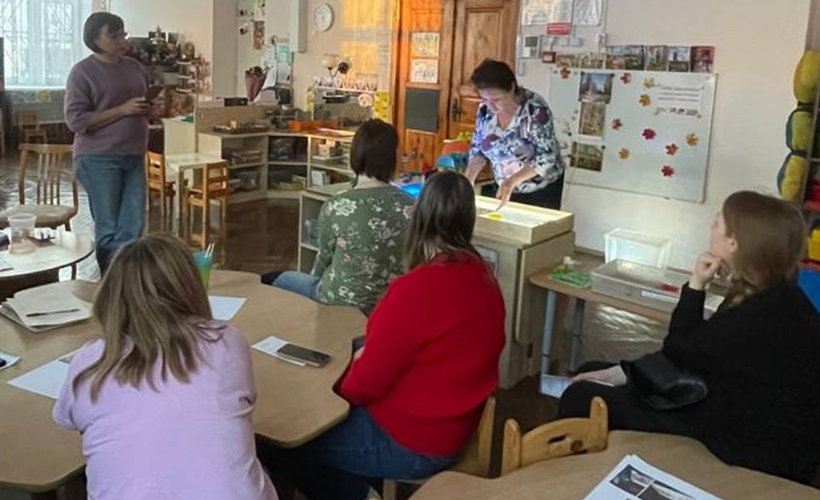
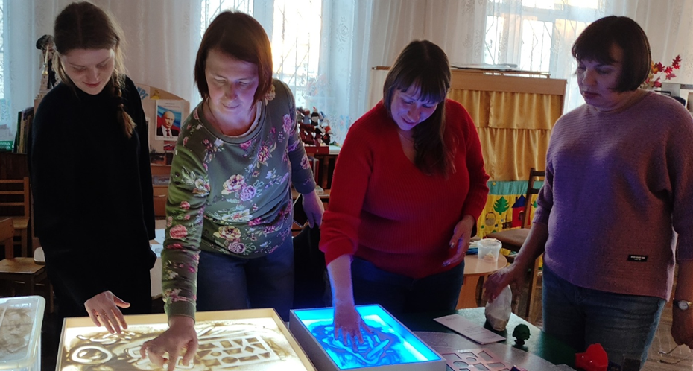
МАСТЕР КЛАСС ДЛЯ РОДИТЕЛЕЙ

Slide 20
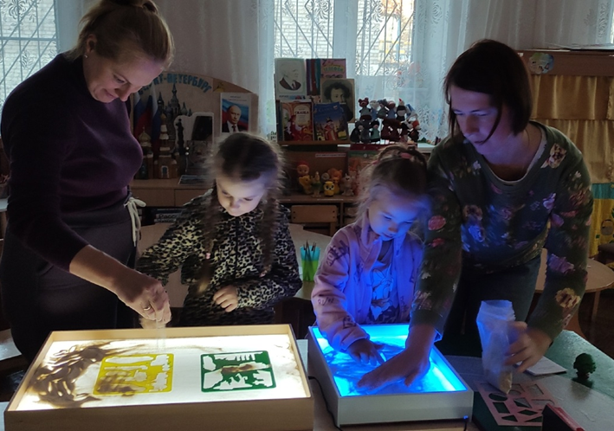
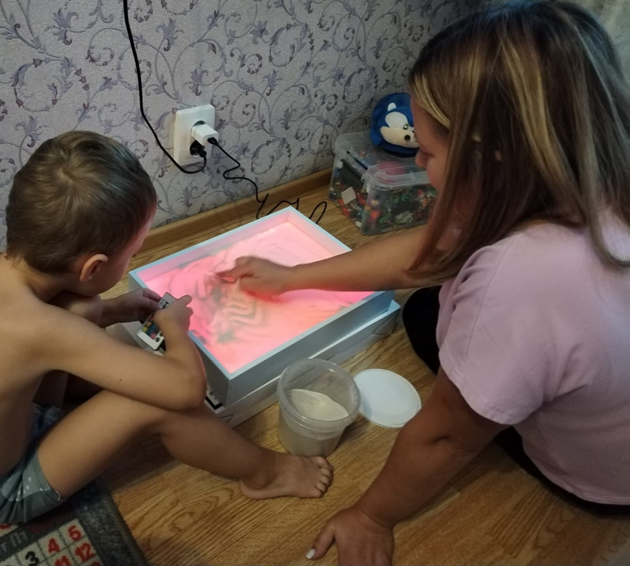

Slide 21
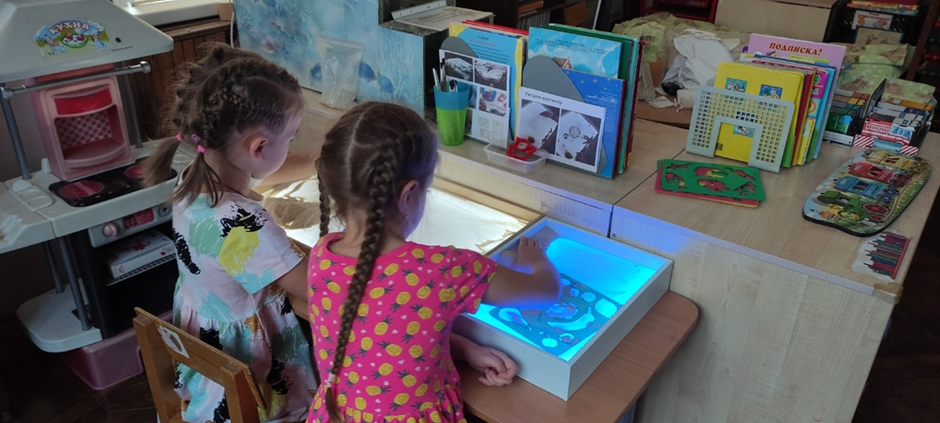
ВЫВОДЫ

Slide 22
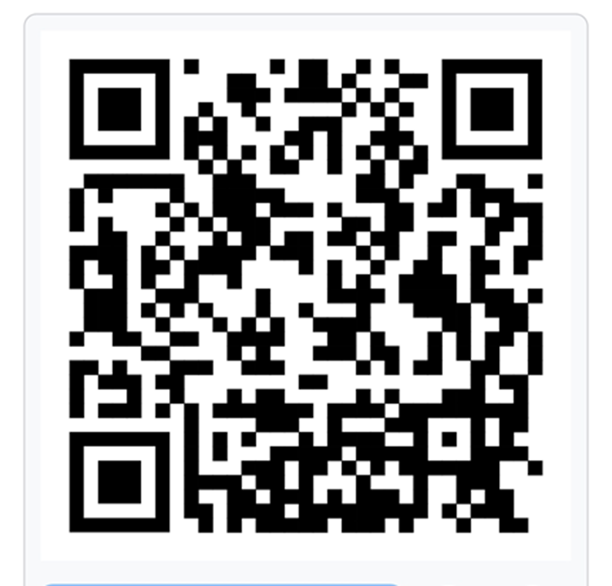
ВСЁ САМОЕ ИНТЕРЕСНОЕ ЗДЕСЬ

